Slide 1

腾飞杯项目第四次进度报告
汇报人：梁思远 孙培元 卢佳丽 张宇琛
时 间：2019年12月1日

Slide 2
01
对上次模型的改进
02
锂电池的PNGV等效模型研究
CONTENTS
03
CNN-LSTM讨论
04
后期进展

Slide 3
1
对上次模型的改进

Slide 4
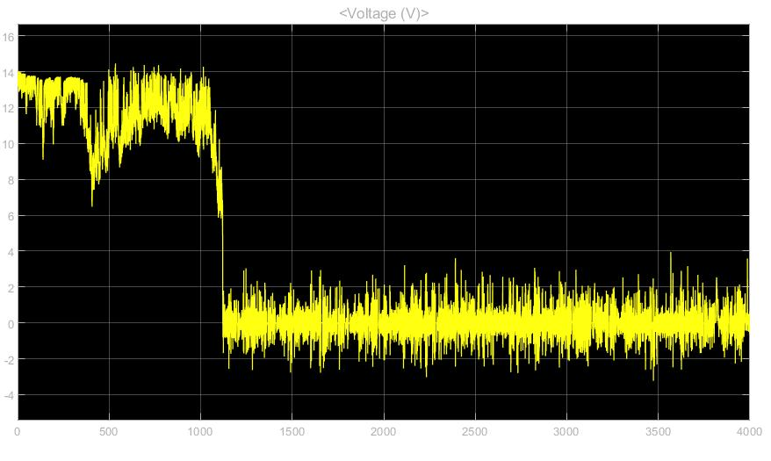
开路电压波动幅度过大的原因：电池端电流过大;
当电压等于零后的波动原因：功率为负时端电流反向，即充电；

Slide 5
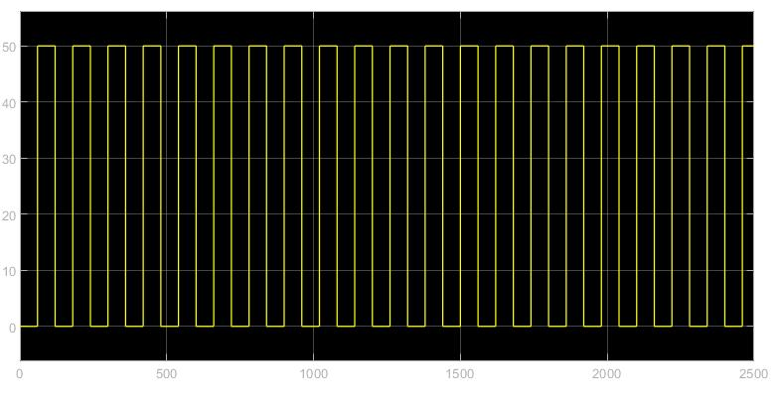
以$LiNiO_{2}\left(3.6V 48Ah\right)$为电源，选择以方波为输入预期速度集：

Slide 6
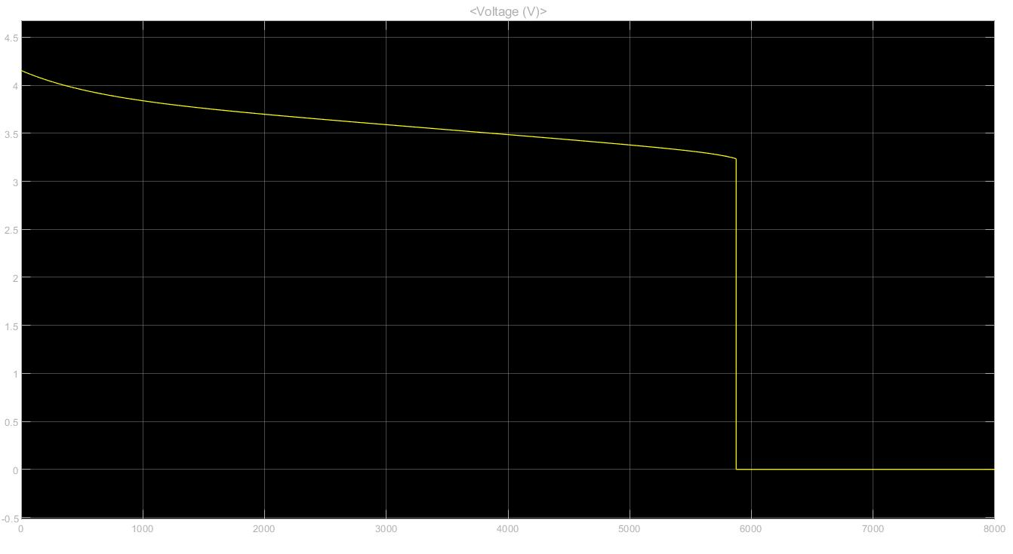
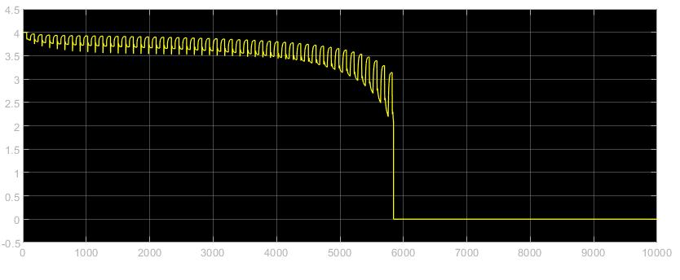
开路电压：

Slide 7
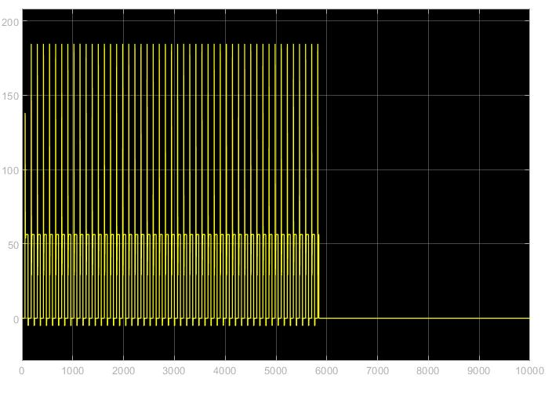
端电流：

Slide 8
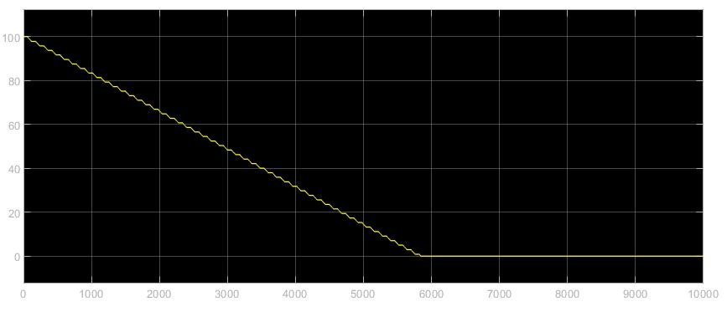
SOC：

Slide 9
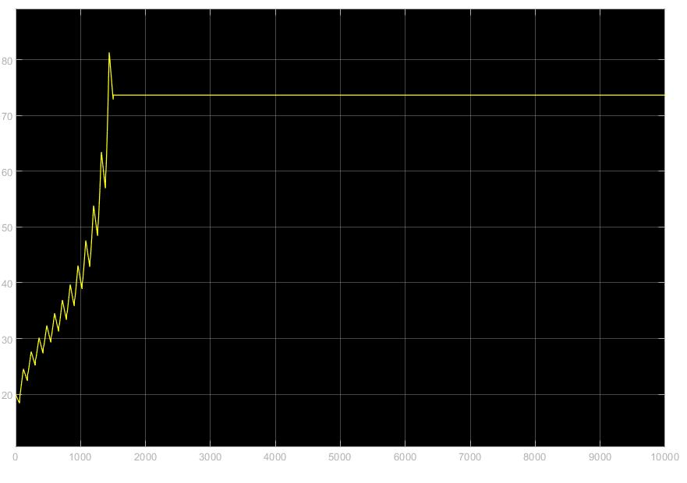
温度：

Slide 10
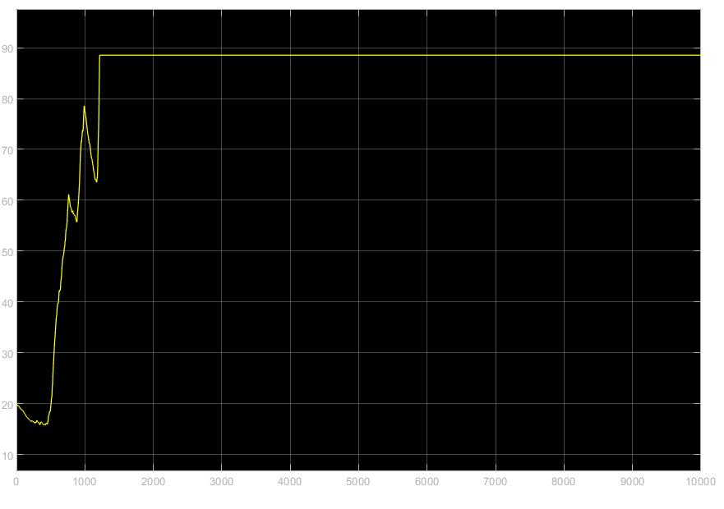
输入原来的预期速度集：
温度：

Slide 11
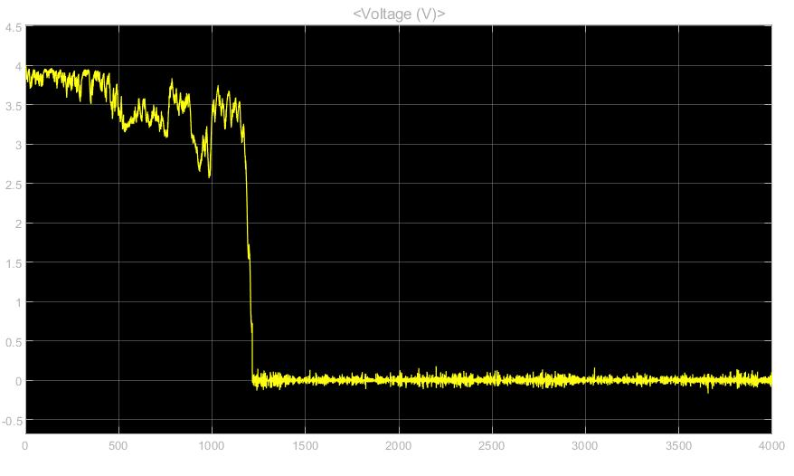
开路电压：

Slide 12
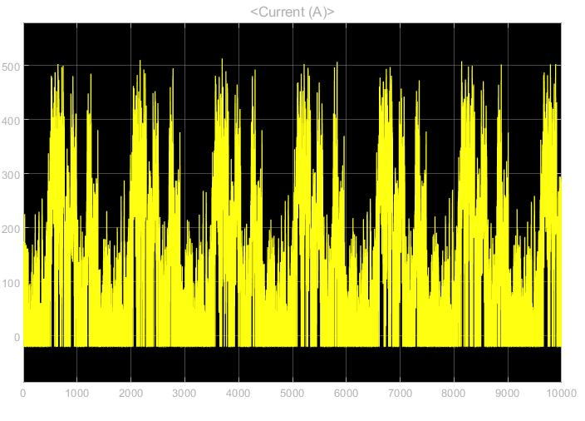
端电流：

Slide 13
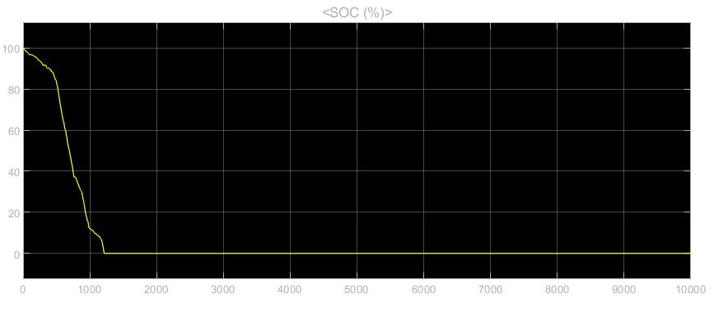
SOC：

Slide 14
2
锂电池的等效模型研究

Slide 15
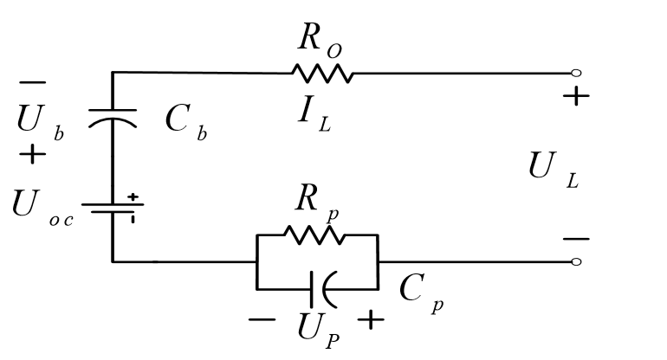
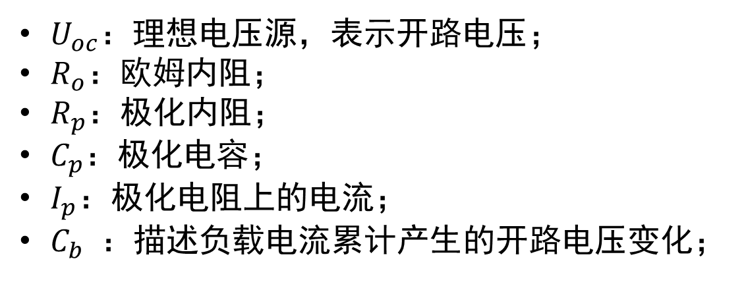
PNGV等效模型
$U_{oc}$：理想电压源，表示开路电压；
$R_{o}：$欧姆内阻；
$R_{p}$：极化内阻；
$C_{p}$：极化电容；
$I_{p}$：极化电阻上的电流；
$C_{b}$：描述负载电流累计产生的开路电压变化；

Slide 16
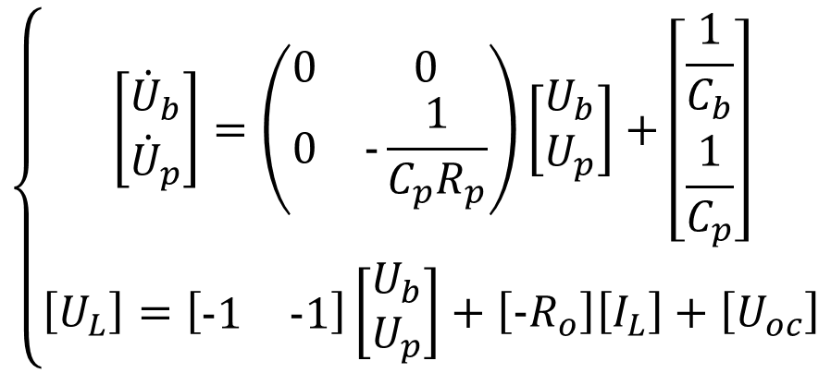
PNGV等效模型
状态方程：以两电容的电压值为状态变量，以电池的端电压为输出变量
$$\left\{\begin{aligned}\left[\begin{matrix}{\dot{U}}_{b} \\ {\dot{U}}_{p}\end{matrix}\right]=\left(\begin{matrix}0 & 0 \\ 0 & −\frac{1}{C_{p}R_{p}}\end{matrix}\right)\left[\begin{matrix}U_{b} \\ U_{p}\end{matrix}\right]+\left[\begin{matrix}\frac{1}{C_{b}} \\ \frac{1}{C_{p}}\end{matrix}\right] \\ \left[U_{L}\right]=\left[\begin{matrix}−1 & −1\end{matrix}\right]\left[\begin{matrix}U_{b} \\ U_{p}\end{matrix}\right]+\left[−R_{o}\right]\left[I_{L}\right]+\left[U_{oc}\right]\end{aligned}\right.$$

Slide 17

PNGV等效模型
求解：
$$\left\{\begin{aligned}U_{oc}=U_{L}+\frac{1}{C_{b}}b\left(\int{I_{L}dt}\right)+R_{p}I_{p}+R_{o}I_{L} \\ \frac{dI_{p}}{dt}=\frac{({I_{L}−I}_{p})}{τ} \\ τ=C_{p}R_{p} \end{aligned}\right.$$
其中$τ$为时间常数

Slide 18
PNGV等效模型
模型参数测量：
锂电池种类：100Ah/3.6V 磷酸铁锂单体电池(LiFePO4) ；
环境温度：20℃；
测量方法： HPPC测试；
HPPC测试：1、恒定放电流为 1C（即100A）；
2、让电池等间隔 SOC 点进行复合脉冲试验，选取 SOC 的步长为0.1；
3、每次脉冲时间为6分钟，对应SOC下降0.1；
4、相邻脉冲实验之间电池搁置1h；
5、每个复合脉冲试验开始前测量电池电压作为开路电压的近似值

Slide 19
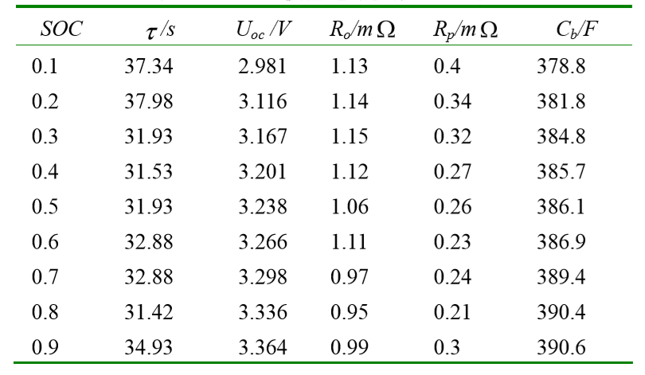
PNGV等效模型

Slide 20
PNGV等效模型
基于PNGV电池模型的SOC估计算法：
安时法；
开路电压法；
卡尔曼滤波法

Slide 21
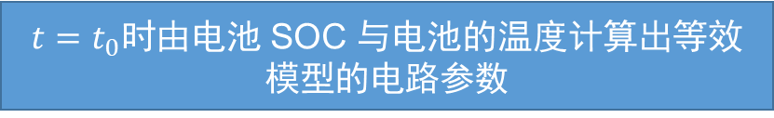
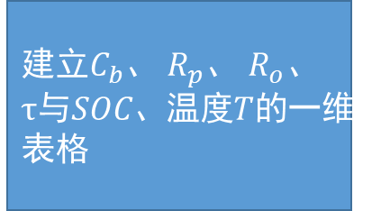



建立$C_{b}$、 $R_{p}$、 $R_{o}$、 $τ与SOC、温度T的一维$表格
PNGV等效模型
使用开路电压法的SOC估计：
$$t+∆t$$
$t=t_{0}时$由电池 SOC 与电池的温度计算出等效模型的电路参数
计算电池在新状态$(t=t_{0}+∆t)$下的$U_{oc}$
根据$SOC与U_{oc}得$曲线关系，插值计算电池新状态下的SOC

Slide 22
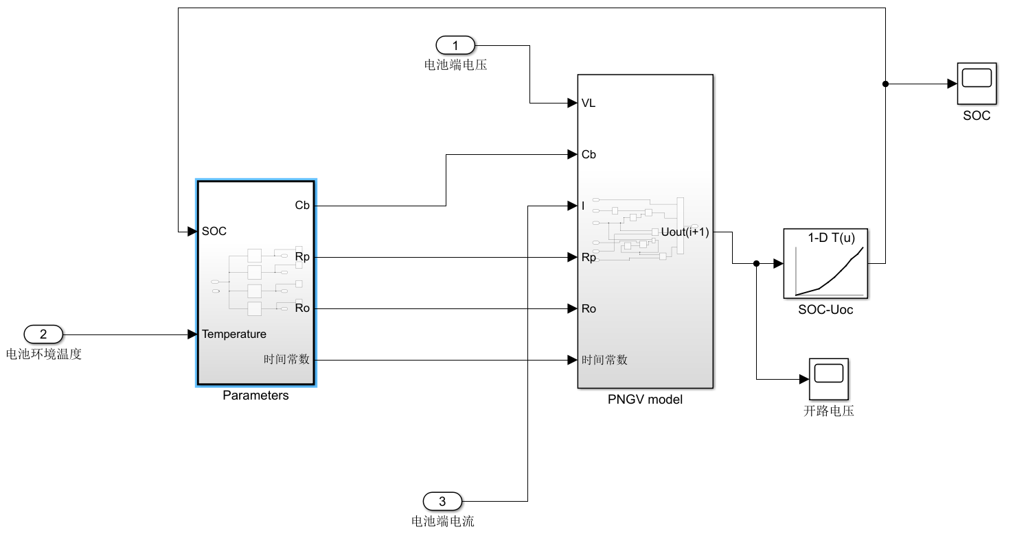
PNGV等效模型
Simulink：

Slide 23
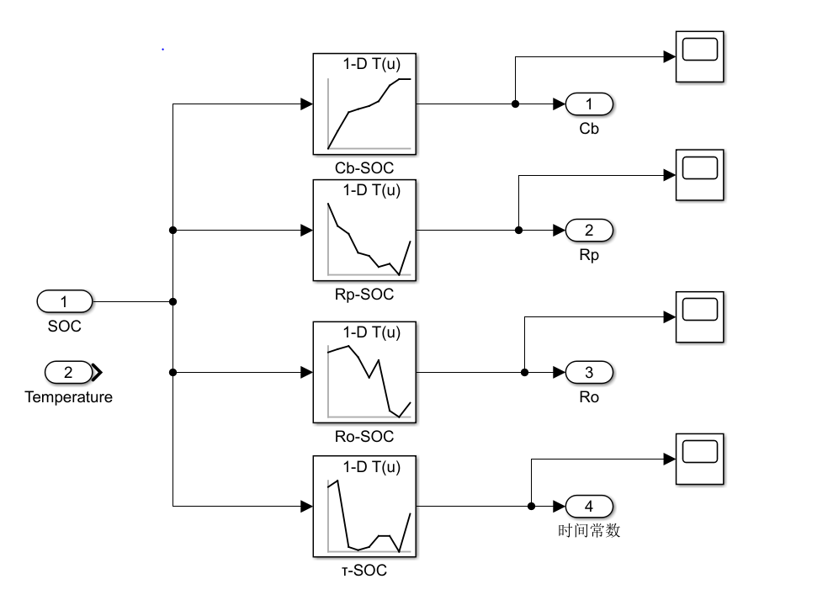
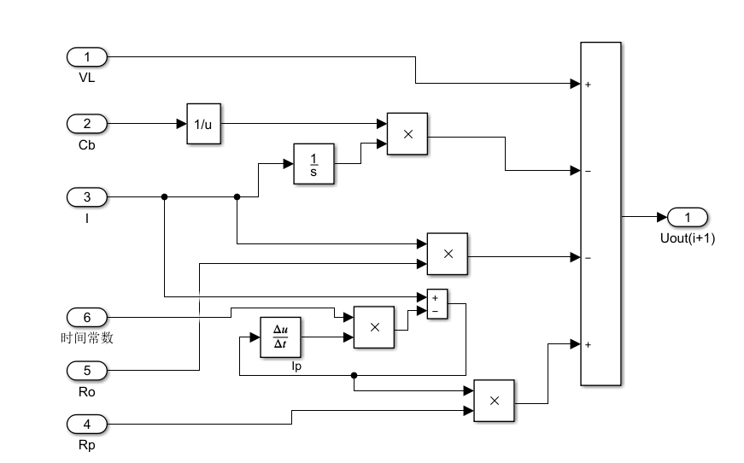
PNGV等效模型

Slide 24
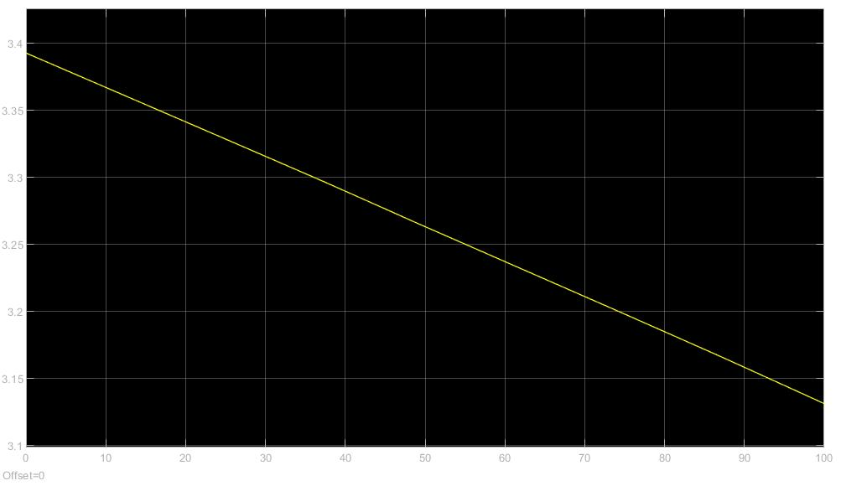
PNGV等效模型
恒流负载（10A）为例：
Uoc：

Slide 25
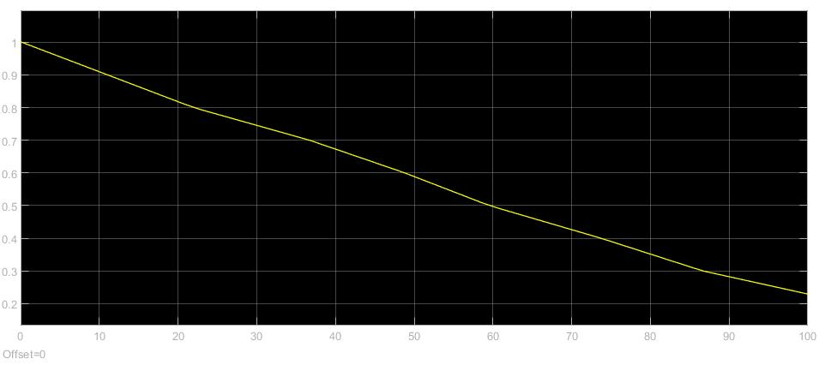
PNGV等效模型
SOC：

Slide 26
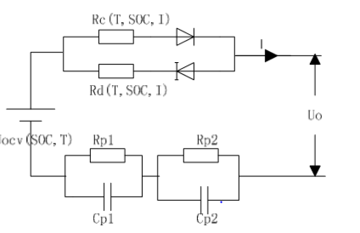
N阶RC等效模型
Rp
Cp
Rc(T,SOC,T)
Ul
Uocv(SOC,T)
Rd(T,SOC,T)

Slide 27
3
CNN-LSTM讨论

Slide 28
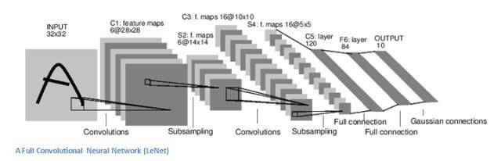

Combined CNN-LSTM模型特点
CNN 卷积神经网络
+
LSTM 卷积神经网络

Slide 29
论文概述
Combined CNN-LSTM network（use of each part）
Data collection（DST，FUDS，US06）
Robustness（compared different networks）
Different Temperature

Slide 30
4
后期进展

Slide 31
后期进展
进一步考虑温度对等效电路元件参数的影响；
使用安时法计算SOC并与开路电压法进行对比；
考虑使用上述一阶RC电路来等效电流电压关系；
电动车模块与电池模块的自洽，即考虑两模块的输入输出情况；
继续考虑如何做到故障预警功能的实现；
用简单数据实现CNN-LSTM模型并检测其结果

Slide 32
参考文献
[1]陈勇军. 磷酸铁锂电池建模及SOC算法研究[D].哈尔滨工业大学,2011.
[2]刘霞,邹彦艳,金梅,李玉春.锂电池电量的动态预测[J].大庆石油学院学报,2004(02):81-83+133-134.
[3]刘霞,邹彦艳,金梅,李玉春.锂电池电量的动态预测[J].大庆石油学院学报,2004(02):81-83+133-134.
[4]殷明月. 锂离子动力电池电化学建模与仿真研究[D].吉林大学,2016.
[5]杨阳,汤桃峰,秦大同,胡明辉.电动汽车锂电池PNGV等效电路模型与SOC估算方法[J].系统仿真学报,2012,24(04):938-942.

